Slide 1
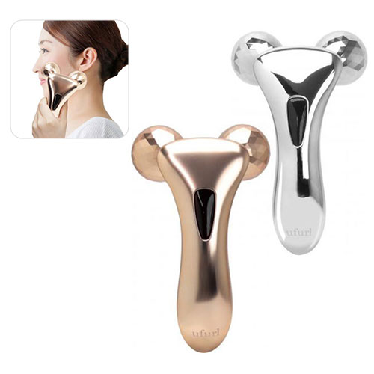


【提案書】
ハンディアップローラーリナージュ
特徴
288カットのダブル3Dローラーで、お肉をつまみ上げてむくみを解消してくれるハンディアップローラーリナージュです。カラーバリエーションはシルバーとピンクゴールドの2色展開。
納期
納期スペース
仕様
カラー展開：シルバー、ピンクゴールド
素材：ABS樹脂・鉄・ポリカーボネイト
サイズ：10×5.5×15.5cm
包装：ヘッダー付化粧箱入り
お見積
お見積りスペース

